Slide 1
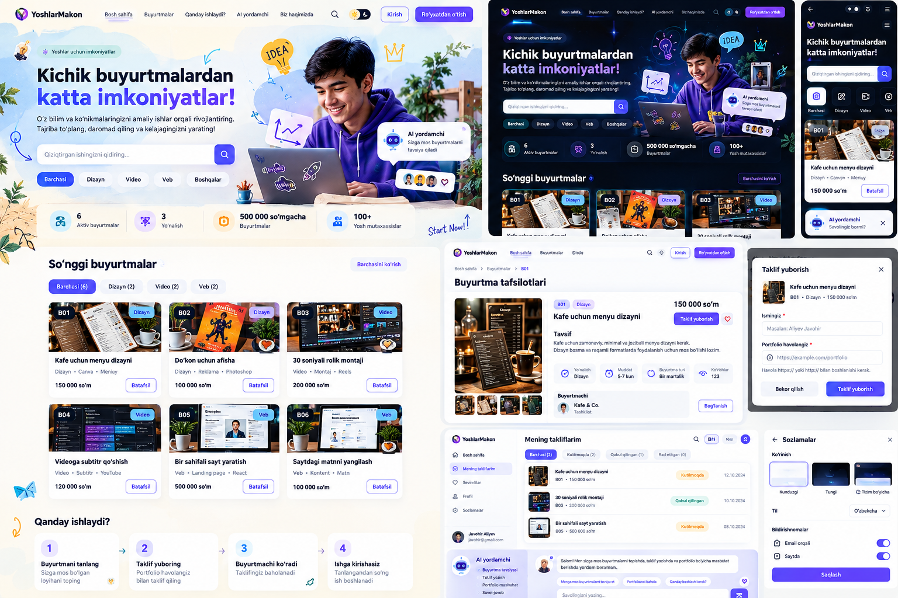
YOSHLAR UCHUN RAQAMLI IMKONIYATLAR
YoshlarMakon
Kichik buyurtmalardan
katta imkoniyatlar!
Yoshlar va tadbirkorlarni kichik ishlar orqali bog‘laydigan interaktiv platforma.
Loyiha taqdimoti • 2026

Slide 2
YOSHLARMAKON
02
Muammo: imkoniyat va ijrochi orasidagi masofa
Yoshlar kichik ishlarni topishda, tadbirkorlar esa mos ijrochiga chiqishda qiynalishi mumkin.
01
02
03
Tarqoq e’lonlar
Boshlashdagi to‘siq
Ishonch va aniqlik
Kichik buyurtmalar turli kanallarda tarqalgan; ularni bitta joyda ko‘rish qiyin.
Tajribasi kam yoshlar birinchi amaliy vazifani topishda qiynaladi.
Buyurtma yo‘nalishi, budjeti va murojaat tartibi hammaga tushunarli bo‘lishi zarur.
Kichik buyurtmalar • katta imkoniyatlar

Slide 3
YOSHLARMAKON
03
Yechim — YoshlarMakon
Bitta platformada aniq buyurtma, to‘g‘ri yo‘nalish va sodda taklif.
1
2
3
4
Topish
Saralash
Tanlash
Yuborish
6 ta boshlang‘ich buyurtma
Dizayn, Video yoki Veb
Budjet va tavsifni ko‘rish
Ism + portfolio havolasi
Asosiy maqsad: vazifani izlashdan taklif yuborishgacha qulay foydalanuvchi yo‘li.
Kichik buyurtmalar • katta imkoniyatlar

Slide 4
YOSHLARMAKON
04
Boshlang‘ich katalog: aniq 6 ta buyurtma
Bilet 001 ma’lumotlari — kategoriyalar va narxlar o‘zgartirilmaydi.
B01
Kafe uchun menyu dizayni
B02
Do‘kon uchun afisha
Dizayn
150 000 so‘m
Dizayn
100 000 so‘m
B03
30 soniyali rolik montaji
B04
Videoga subtitr qo‘shish
Video
200 000 so‘m
Video
120 000 so‘m
B05
Bir sahifali sayt yaratish
B06
Saytdagi matnni yangilash
Veb
500 000 so‘m
Veb
100 000 so‘m
Kichik buyurtmalar • katta imkoniyatlar

Slide 5
YOSHLARMAKON
05
Interaktiv prototip: hakamlar nimani tekshiradi?
Sayt shunchaki maket emas — asosiy bosishlar va forma validatsiyasi ishlashi kerak.
✓
Filtr
“Dizayn” → faqat B01 va B02
✓
Barchasi
6 ta buyurtma qayta chiqadi
✓
Tafsilot
B01 nomi va budjeti to‘g‘ri ko‘rinadi
✓
Forma
Ism va http(s) portfolio havolasi majburiy
✓
Tasdiq
Sinovchi 01 + aynan B01 buyurtma nomi
✓
Xatolik
Bo‘sh ism / “portfolio” havolasiga rad javobi
Kichik buyurtmalar • katta imkoniyatlar

Slide 6
YOSHLARMAKON
06
UI/UX: yoshlar uchun yorqin, ishonchli va qulay
Yumshoq illustratsiyalar + toza kartalar + har bir qurilmada moslashuvchan interfeys.
Design System
LIGHT + DARK
Yorqin landing page
Responsive kartalar, filtrlash, modal va AI widget.
Kichik buyurtmalar • katta imkoniyatlar

Slide 7
YOSHLARMAKON
07
AI yordamchi: oddiy chatdan ko‘proq
AI foydalanuvchi ko‘nikmasini mavjud buyurtmalarga bog‘laydi — yangi buyurtma o‘ylab topmaydi.
AI
✎
?
Moslikni aniqlash
Taklif matni
Savol-javob
“Photoshop bilaman” → Dizayn kategoriyasidagi B01 va B02 ni tavsiya qiladi.
Foydalanuvchining tajribasiga mos, tahrirlash mumkin bo‘lgan taklif matni tayyorlaydi.
Buyurtma shartlarini tushuntiradi va portfolio bo‘yicha tavsiyalar beradi.
AI ixtiyoriy: xizmat ishlamasa ham filtr, tafsilot va taklif yuborish davom etadi.
Kichik buyurtmalar • katta imkoniyatlar

Slide 8
YOSHLARMAKON
08
Texnologiyalar va amaliy yechim
Bitta Next.js ilova: interfeys, ma’lumotlar, login va AI xizmatlari bir tizimda.
Next.js + TypeScript
Tailwind + shadcn/ui
PostgreSQL + Prisma
Interaktiv veb-sayt
UI/UX va responsive
Buyurtmalar va takliflar
Auth.js / Google
Groq LLM
Docker Compose
Ixtiyoriy login
AI tavsiya va matn yordami
Mahalliy ishga tushirish
Tanlov uchun ustuvorlik: majburiy 6 buyurtma va validatsiya → dizayn → qo‘shimcha xizmatlar.
Kichik buyurtmalar • katta imkoniyatlar

Slide 9
YOSHLARMAKON
09
Xulosa: kichik vazifa — katta boshlanish
YoshlarMakon yosh mutaxassisga birinchi qadamni qo‘yishni osonlashtiradigan prototip.
6
Topish → Tanlash → Taklif yuborish
Aniq buyurtmalar, sodda UX, ishlaydigan validatsiya va ixtiyoriy AI yordamchi.
boshlang‘ich buyurtma
YoshlarMakon • Demo ko‘rsatishga tayyor konsepsiya
Kichik buyurtmalar • katta imkoniyatlar

